Slide 1

面向对象编程风格
第八章

Slide 2
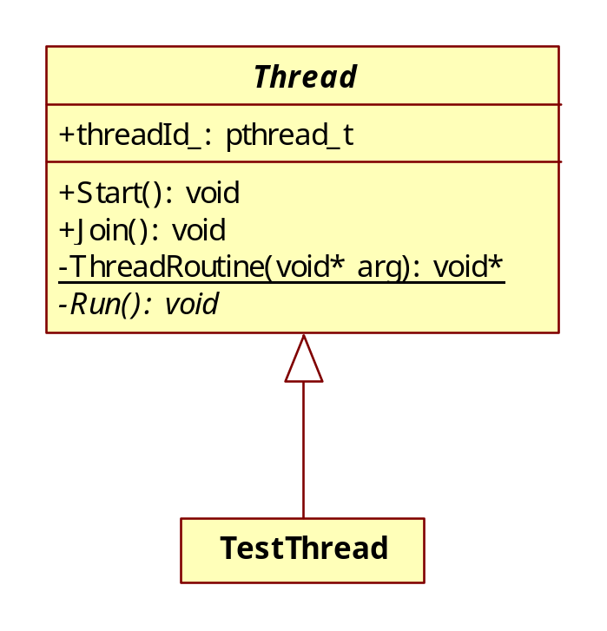
Thread类图

